Slide 1


European ITS Congress 2023
Warmup Session
Associação para o Desenvolvimento da Mobilidade e Transportes Sustentáveis
2023-01-24
Notes:
Para alterar a imagem neste dispositivo, selecione a mesma elimine-a. Em seguida, clique no ícone Imagens no marcador de posição para inserir a sua imagem.

Slide 2
Ordem dos trabalhos
Boas vindas
Apresentação do Conceito do 15º European ITS Congress
Mensagem do IMT, IP
Mensagem da Magellan, European Affairs Consultancy promotora do TRA
Outros Assuntos

Slide 3
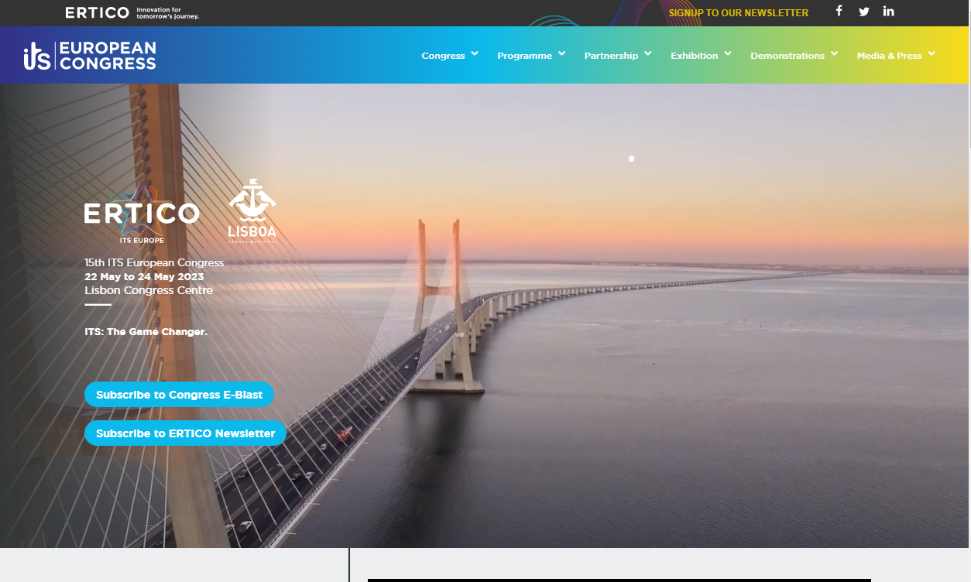
Congresso Europeu ITS2023
Durante o ano de 2022, a atividade da Associação tem estado especialmente dedicada à preparação e organização do Congresso Europeu ITS de 2023, nomeadamente com a revisão do MoU anteriormente celebrado entre a CML, a ERTICO e a Associação.
Temas do Congresso
Cooperative, Connected and Automated Mobility
New Mobility Services
Freight & Logistics
Digitalisation and the data values chain
Future traffic Management

Slide 4
Congresso Europeu ITS2023
Vantagens e Oportunidades
Promoção dos Associados – Produtos, competências e Serviços – Portuguese Pavillion
Acesso ao Networking – ERTICO e ITS Nacionais – FR e NL agendados B2B meetings e match making
Informação sobre a Agenda Politica da Comissão Europeia - Prioridades e Programas de Financiamento
Informação Essencial
• Website - https://itseuropeancongress.com/
• Commercial Partnerships Brochure
• Exhibitions Inclusions - what is included for the respective price
• Exhibition Floorplan
• Encontrem aqui a gravação e os slides do webinar de apoio comercial da Ertico para parceriros e expositores.

Slide 5
Congresso Europeu ITS2023
Cooperation Agreement between ERTICO – ITS Portugal
Material de informação promocional sobre o Congresso Europeu ITS, a ser partilhado com os membros da Associação Nacional ITS.
Reconhecimento no website do Congresso Europeu ITS como "parceiro do evento" (presença do logótipo).
Reconhecimento como "parceiro do evento" no sítio web do Congresso, em ecrãs digitais.
Um bilhete de delegado completo gratuito para a pessoa de contacto.
Uma redução de 10% no stand da exposição até 20sqm.
Reconhecimento como "parceiro do evento" num E-blast do Congresso (a data será definida pela ERTICO-ITS Europe)
10% de desconto no bilhete completo de delegado do Congresso. Quando a Associação Nacional ITS demonstrar uma promoção activa do Congresso nos seus canais de comunicação social e website, pelo menos 8 semanas antes do Congresso, será fornecido um código de desconto para partilhar com a sua rede. O desconto é não cumulativo com outras taxas de desconto ou promoções, e é restrito à inscrição completa dos delegados do Congresso.

Slide 6
Mensagem do IMT, IP
Eng.º Ricardo Tiago

Slide 7
Mensagem da Magellan, European Affairs Consultancy-promotora do TRA
Dr.ª Ana Paula Mesquita

Slide 8
Informação para não Associados
Joia e Quotas em vigor no ano de 2023

Slide 9
Proposta de Joias e Quotas para 2022

Slide 10
Q&A
Outros Assuntos

